Slide 1


Nedarvning i stamtræer
Et stamtræ (eller en stamtavle) viser nedarvningen af en bestemt egenskab i en slægt eller en familie. Egenskaben kan være en arvelig sygdom, en særlig pelsfarve hos en hunderace osv.

Slide 2
Genetiske sygdomme
Det er muligt at spore genetiske sygdomme eller egenskaber i et familiestamtræ. Egenskaben kan enten nedarves dominant (angives altid med stort bogstav), recessiv (angives altid med lille bogstav) eller kønsbunden som skrives med X og Y.
Mennesker har ”normalt” 46 kromosomer.
23 fra far & 23 fra mor
22 par autosomer og 1 sæt kønskromosomer

Slide 3
Tre tommelfingerregler kan bruges til at indkredse arvegangen:
Er der relativt mange syge kan det være dominant nedarvning.
Hvis sygdommen kan springe en generation over (raske forældre kan få et sygt barn), nedarves sygdommen recessivt.
Er det oftest drengene/mændene det går ud over. Kan det være kønsbundet recessivt nedarvet.

Slide 4
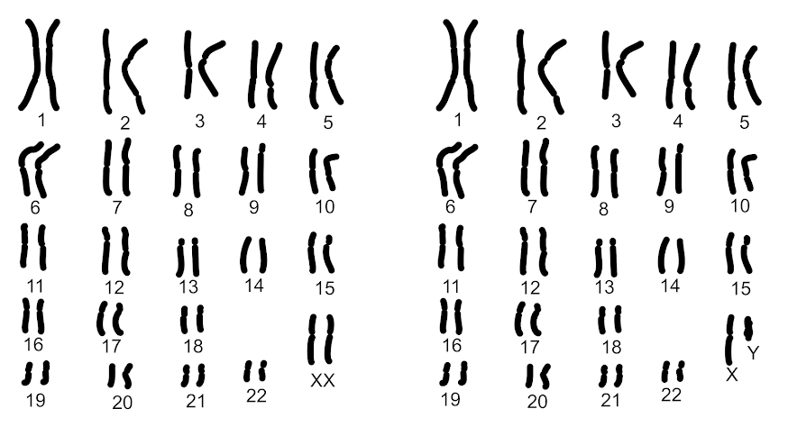

Slide 5
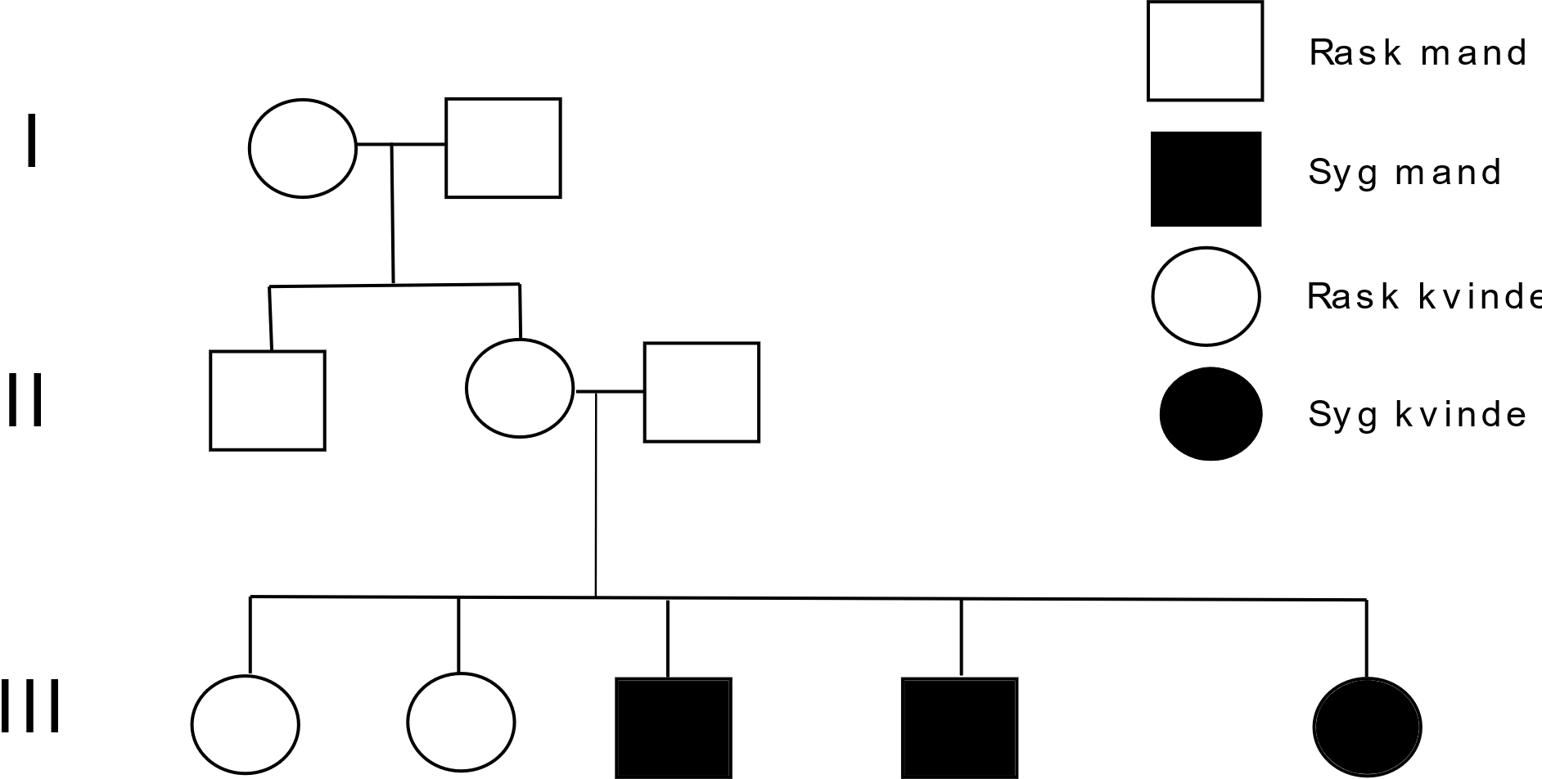
Eksempel 1 – recessiv nedarvning

Slide 6
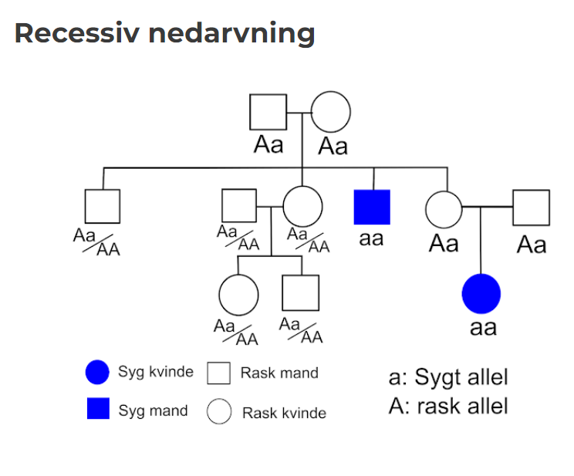

Slide 7
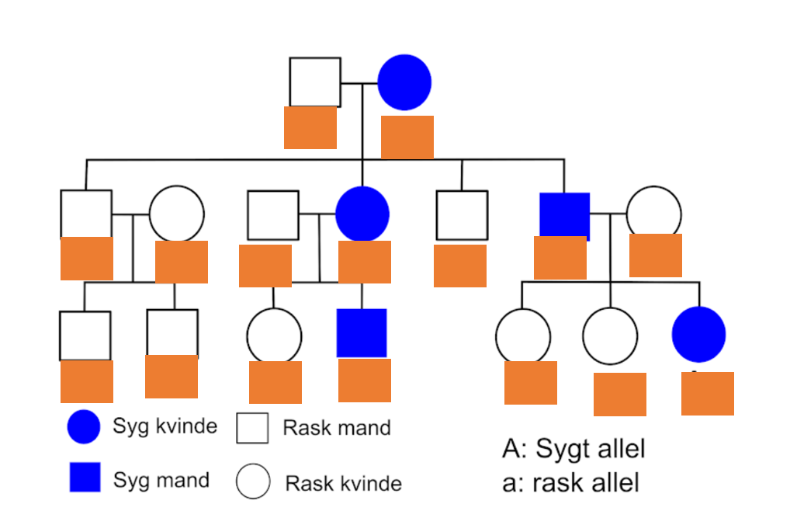
Dominant autosomal nedarvning

Slide 8
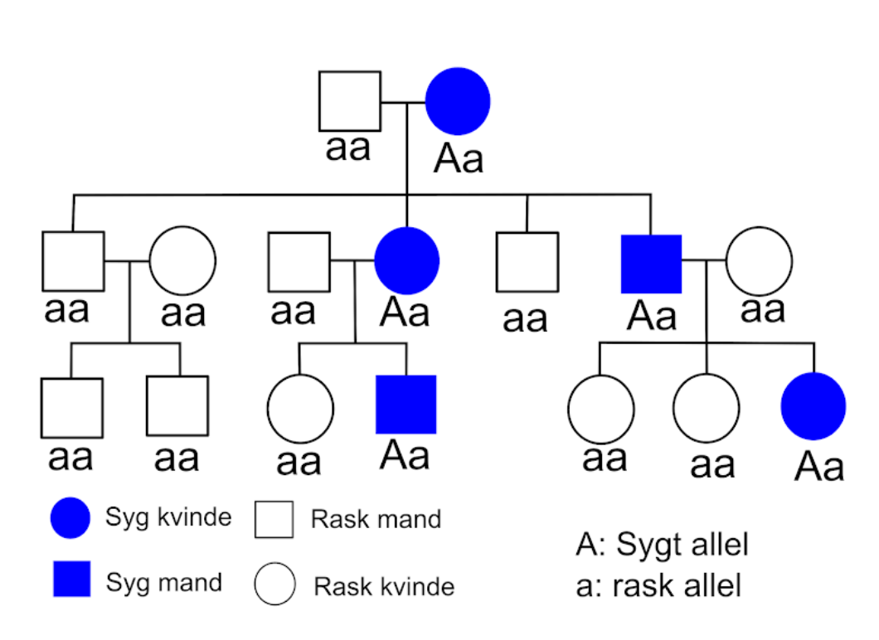
Dominant autosomal nedarvning Her ser vi som det første, at raske forældre på intet tidspunkt får syge børn. Vi fastslår derfor, at sygdommen nedarves dominant.

Slide 9
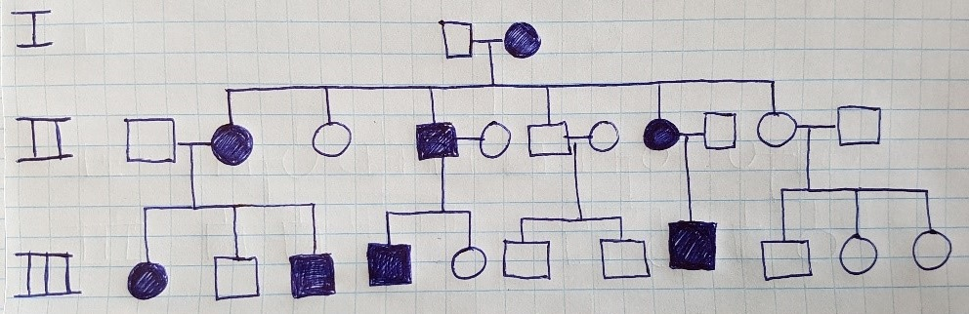
Dominant nedarvning
Her ser vi som det første, at raske forældre på intet tidspunkt får syge børn. Vi fastslår derfor, at sygdommen nedarves dominant.

Slide 10
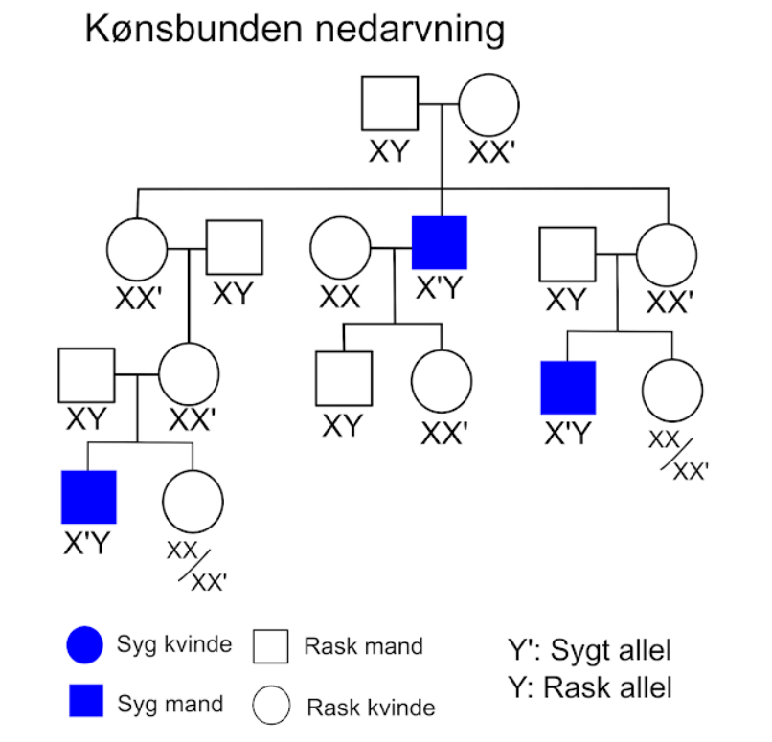
Kønsbundet
Hvis sygdommen er på et kønskromosom kaldes den kønsbunden.
Her sidder det syge gen på X-kromosomet.
kvinden her har et sygt kønskromosom X skriver vi X’ (udtales X-mærke), men det er reccesivt for kun hvis kun har XX’ vil hun ikke blive syg, fordi det normale X vil dominere over det syge. Hun er bærer. Hvis hun har X’X’ vil hun selvfølgelig blive syg.
Her giver hun sit X’ videre til sønnen, og det ved vi fordi han bliver syg. Kan skal altså kun have ét sygt gen fordi han ikke har et rask X til at kompensere for det syge X’. Derfor er der altid flere drenge der bliver ramt.
En defekt på X kromosomet kan noget så hyppigt som rød-grønfarveblindhed.

Slide 11
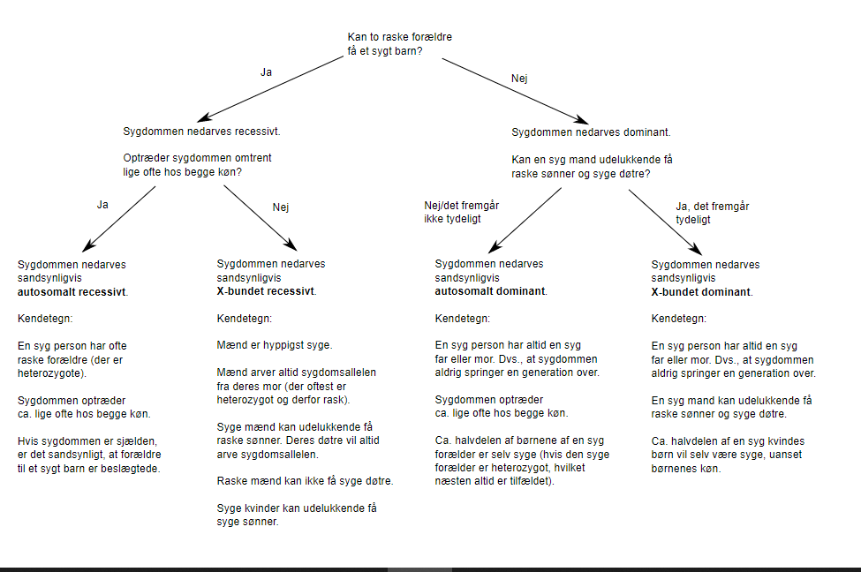
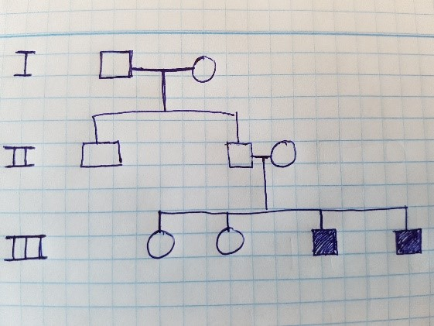
Et rask forældrepar kan få syge børn, så sygdommen nedarves recessivt. Derudover kan vi se, at kun drengene i generation III er syge. Derfor er det sandsynligt, at de begge har arvet et X-kromosom med sygdomsallelen fra deres mor, og sygdommen dermed nedarves X-bundet recessivt. Det er dog også muligt, at sygdommen nedarves autosomalt recessivt, og begge forældre er heterozygote.

Slide 12
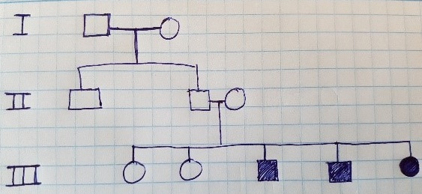
Parret får en datter mere, som også har sygdommen. Hvilken arvegang har sygdommen?
Hvis en sygdom er X-bundet recessiv, kan en rask far ikke få en syg datter. Datteren skal have et X-kromosom med sygdomsallelen fra både sin mor og sin far for selv at blive syg. Dog har faderen kun ét X-kromosom, og hvis dette kromosom indeholdt sygdomsallelen, ville han selv være syg. Det er han ikke. Derfor kan arvegangen kun være autosomal recessiv.

